Slide 1






Bài 9: Phòng tránh bị bắt nạt

Slide 2
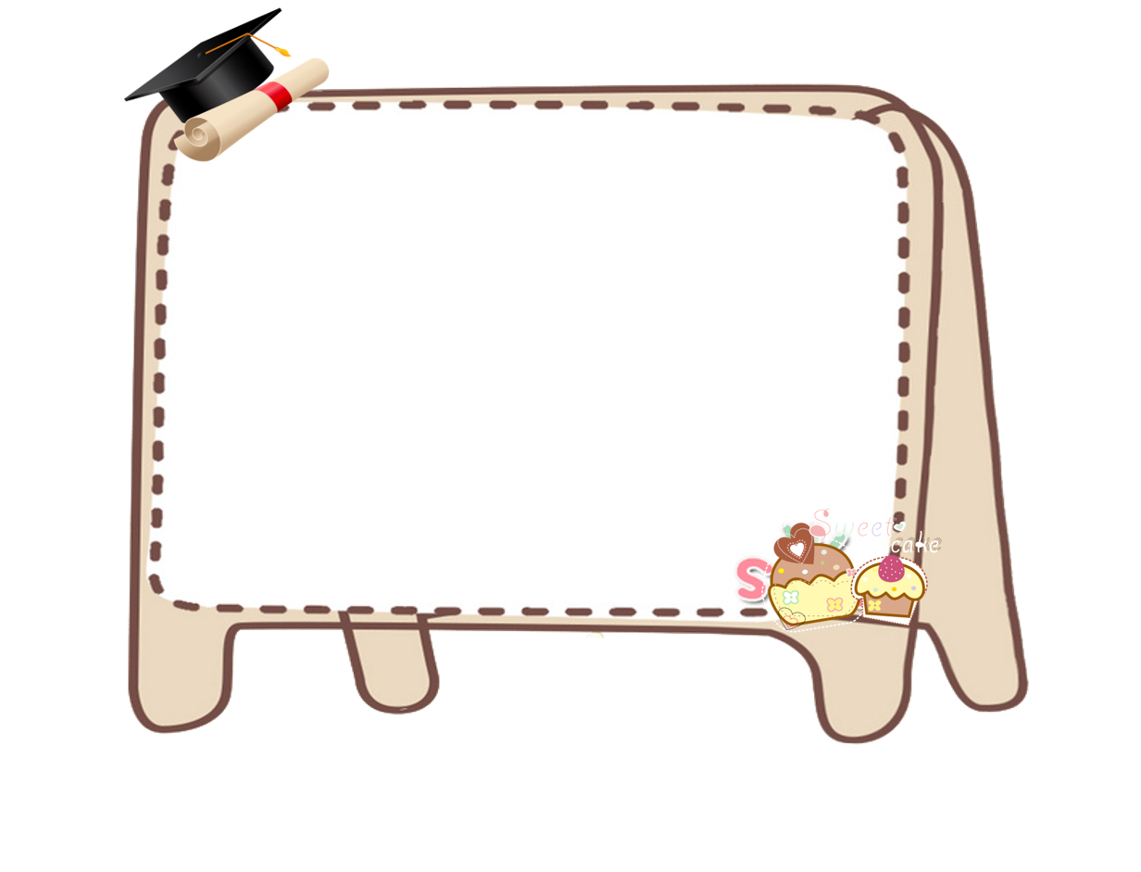

Tiết 1

Slide 3

Khởi động

Slide 4

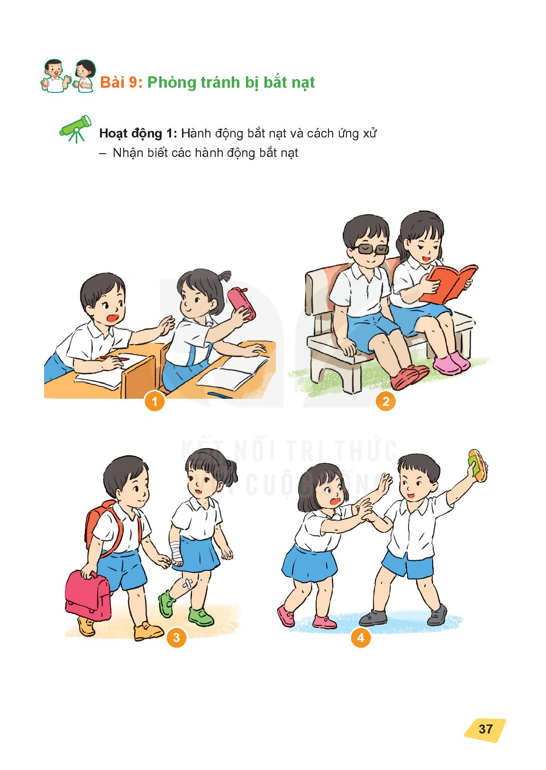
KHÁM PHÁ
Hoạt động 1: Hành động bắt nạt và cách ứng xử
- Nhận biết các hành động bắt nạt.

Slide 5
KHÁM PHÁ
Hoạt động 1: Hành động bắt nạt và cách ứng xử
- Nhận biết các hành động bắt nạt.

Slide 6
KHÁM PHÁ
Hoạt động 1: Hành động bắt nạt và cách ứng xử
- Nhận biết các hành động bắt nạt.

Slide 7
KHÁM PHÁ
Hoạt động 1: Hành động bắt nạt và cách ứng xử
- Nhận biết các hành động bắt nạt.

Slide 8



Một số biểu hiện của hành vi bắt nạt
Đuổi
Đánh
Trấn lột đồ ăn
Bắt xách cặp
Lấy đồ dung học tập
Chế giễu, xúc phạm

Slide 9
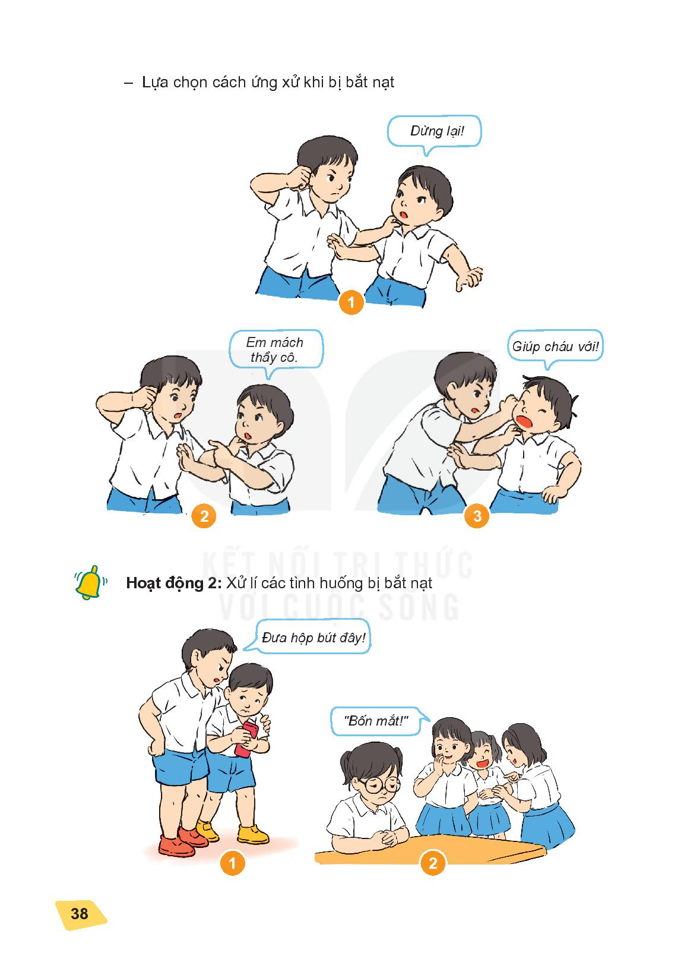
Lựa chọn cách ứng xử khi bị bắt nạt

Slide 10
Nghỉ giữa giờ

Slide 11


Slide 12
Hoạt động 2: Xử lí các tình huống bị bắt nạt

Slide 13


Hoạt động 2: Xử lí các tình huống bị bắt nạt

Slide 14
Hành động cư xử cần thiết khi bị bắt nạt
Yêu cầu người bắt nạt dừng lại
Mách thầy cô giáo
Kêu to để mọi người giúp đỡ
Khi cần thiết gọi điện 111 để được giúp đỡ

Slide 15
Hoạt động 2:
- Thực hiện cư xử phù hợp khi bị bắt nạt trong cuộc sống.
- Cư xử thân thiện với bạn bè.

Slide 16

Cam kết thực hiện các yêu cầu xây dựng lớp học than thiện
Kết luận: Khi bị bắt nạt phải nói “Không” và tìm kiếm sự giúp đỡ

Slide 17


Đánh giá
Nhận biết được các hành động bắt nạt
Xử lý được tình huống bị bắt nạt théo các mức độ.

Slide 18


Củng cố
Nhận xét tiết học
Chuẩn bị bài sau

